Slide 1
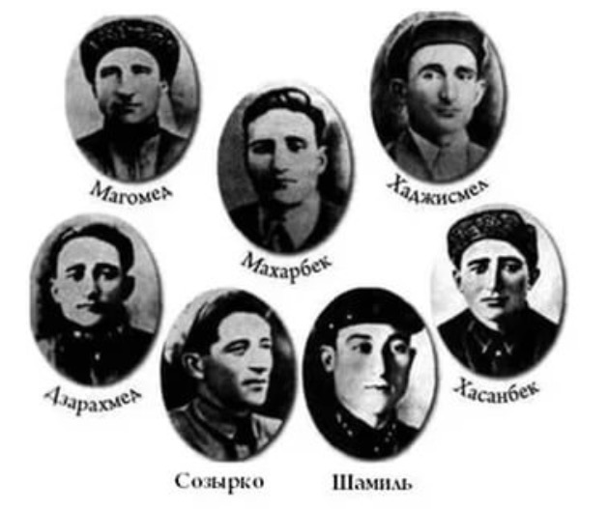
Братья Газдановы

Slide 2
Братья Газдановы - Магомед, Махарбек, Хаджисмел, Дзарахмед, Созырко, Шамиль и Хасанбек - уроженцы села Дзуарикау(Северо-Осетинская АССР). На фронт были призваны из родного села.
Все семеро отдали свои жизни и пали смертью храбрых в сражениях Великой Отечественной войны.
Их мать - Тассо Газданова - умерла после третьей похоронки.
Отец - Асахмат Газданов - дожил до конца войны, и умер после получения последней похоронки.

Slide 3
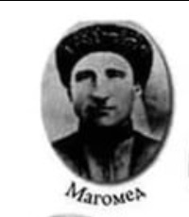
Магомед ( Махомат ) Асахметович Газданов ( 1909-1943 ).
Работал трактористом. Призван Орджоникидзевским РВК в 1942 году. Погиб при обороне Севастополя.

Slide 4
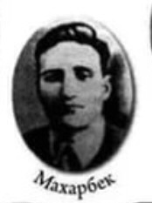
Махарбек ( Махорбек ) Асахметович Газданов ( 1911-1941 ).
Рядовой. Погиб под Москвой. До начала Великой Отечественной войны работал учителем в школе.

Slide 5
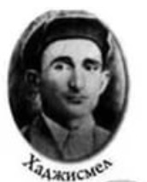
Хаджисмел Асахметович Газданов ( 1913-1942 ).
Работал в колхозе. Погиб при обороне Севастополя.

Slide 6
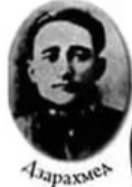
Дзарахмед ( Дзарахмад ) Асахметович Газданов ( 1916-1942 ).
Пропал без вести в октябре-ноябре 1941 года. Погиб в бою при Новороссийске. Похоронен в Новороссийске, в юго-западном районе, на городском кладбище. Единственный из братьев, кто успел жениться перед тем, как уйти на фронт (дочь Мила родилась без отца).

Slide 7
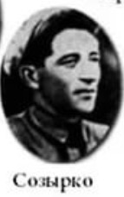
Созырко ( Созрико ) Асахметович Газданов ( 1918-1942 ).
Рядовой. Работал технологом. Погиб в боях за Киев.

Slide 8
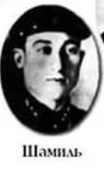
Шамиль Асахметович Газданов ( 1916-1945 ).
В Красной Армии с 1937 года кандидат в члены ВКП/б. Награжден орденом Красной Звезды (№:85/н от 31.08.1944 г. По 2-й стр. див. за уничтожение 4 огневых точек противника и 45 солдат), орденом Отечественной войны 1-й степени (приказ №:380 от 01.11.1943 г. за уничтожение 5 станковых пулеметов, 2 гранатометов, 20 солдат противника и 3 наблюдателей) и орденом отечественной звезды 2-й степени (приказ №90/н от 22.07.1944 г. По 11 стр. корпусу за уничтожение 20 солдат противника, 3 станковых пулеметов и 1 противотанковой пушки) ,орденом Красной Звезды (приказ №38/н от 11.06.1943г. за уничтожение взвода противника, 4 ДЗОТов и 1НП).
Шамиль Газданов - гвардии лейтенант, командир батареи взвода пушек 6-го гв. стр. полка 2-й гв. стр. дивизии. Убит в бою 23 ноября 1944 года на территории Латвийской ССР. Похоронен юго-восточнее села Никрац Латвийской ССР.

Slide 9
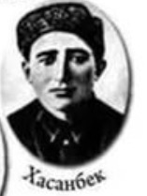
Хасанбек Асахметович Газданов ( 1921-? )
Рядовой 14 гв. армии. Пропал без вести 24.09.1941 года при обороне с. Тимошевка Запорожской области Украинской ССР.

Slide 10
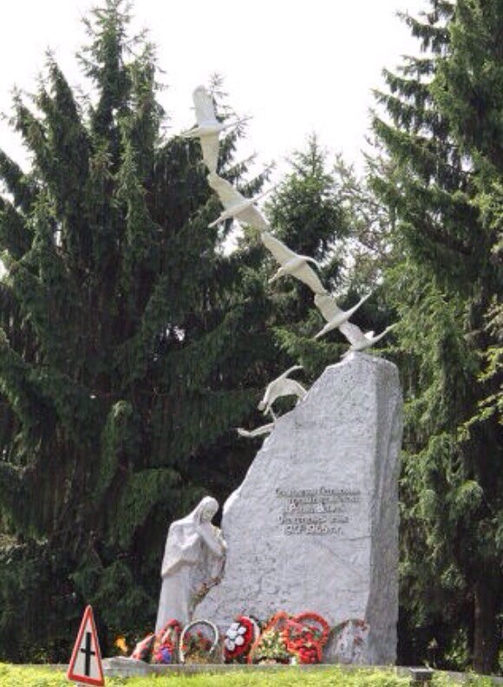
В селении Дзуарикау находится памятник, посвященный братьям Газдановым. Работу выполнил скульптор С.П. Санакоев (1963 г.). Памятник изображает скорбящую Тассо Газданову и семерых журавлей.

Slide 11
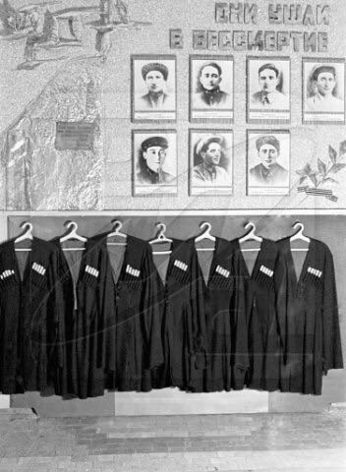
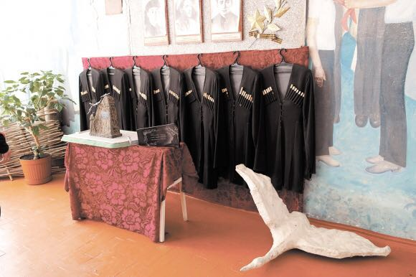
В этом же селении местные жители в 1970-х годах в сельской школе основали небольшой музей, где бережно хранятся семь черных черкесок братьев и их фотографии.

Slide 12
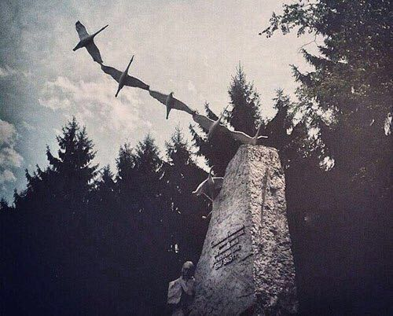
Расул Гамзатов
«Журавли»
Мне кажется порою, что солдаты,
С кровавых не пришедшие полей,
Не в землю нашу полегли когда-то,
А превратились в белых журавлей.
Они до сей поры с времен тех дальних
Летят и подают нам голоса.
Не потому ль так часто и печально
Мы замолкаем , глядя в небеса?
Сегодня, предвечернею порою,
Я вижу, как в тумане журавли
Летят своим определенным строем,
Как по полям людьми они брели.
Летит, летит по небу клин усталый-
Летит в тумане на исходе дня,
И в том строю есть промежуток малый-
Быть может, это место для меня!
Настанет день, и с журавлиной стаей
Я поплыву в такой же сизой мгле,
Из-под небес по-птичьи окликая
Всех вас, кого оставил на земле.

Slide 13
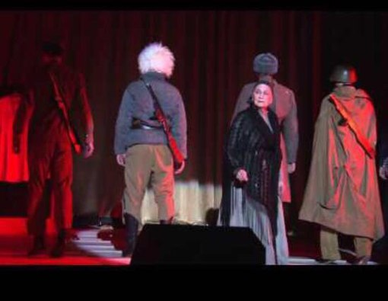
Существует осетинский танец «Семь Косарей» , символизирующий семь братьев Газдановых.

Slide 14
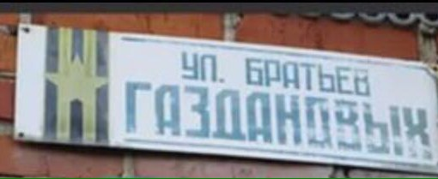
Именем братьев названа улица во Владикавказе.

